Slide 1
个人所得税
综合所得年度汇算清缴
国家税务总局芜湖市弋江区税务局

Slide 2
目录/Contents
01
个税汇算清缴政策介绍
02
申报软件操作说明

Slide 3
01
个税汇算清缴政策介绍

Slide 4
1.1
什么是年度汇算

Slide 5
综合所得个人所得税汇算清缴
在平时预缴的基础上“查遗补漏、汇总收支、按年算账、多退少补”
1
“汇”收支
居民个人自行汇总一个纳税年度内取得的综合所得、支出等情况
依法计算本年度应纳税额，减除已预缴税额，确定该 纳税年度应补税额或者应退税额
2
4
2
“算”总账
3
3
“清”税款
自行办理纳税申报，结清税款
1
4
缴退税
多退少补

Slide 6
年度汇算具体计算公式
2020年度汇算应退或应补税额=
[（综合所得收入额 - 60000元 -“三险一金”等专项扣除 - 子女教育等专 项附加扣除 - 依法确定的其他扣除 - 捐赠）× 税率 - 速算扣除数 ]-2020年已预缴税额
级数 | 应纳税所得额 | 税率（% | ）速算扣除数
1 | 不超过36000元的 | 3 | 0
2 | 超过36000元至144000元的 | 10 | 2520
3 | 超过144000元至300000元的 | 20 | 16920
4 | 超过300000元至420000元的 | 25 | 31920
5 | 超过420000元至660000元的 | 30 | 52920
6 | 超过660000元至960000元的 | 35 | 85920
7 | 超过960000元的 | 45 | 181920
综合所得类型 | 收入额的计算
工资、薪金所得 | 全部工资薪金税前收入
劳务报酬所得 | 全部劳务报酬税前收入×（1-20%）
特许权使用费所得 | 全部特许权使用费税前收入×（1-20%）
稿酬所得 | 全部稿酬税前收入×（1-20%）×70%

Slide 7
需要说明的事项
居民个人
个人所得税法第一条
在中国境内有住所，或者无住
所而在一个纳税年度内在中国境内 居住满183天的个人。
也就是说，只有居民个人，才需要 办理年度汇算。
年度汇算的范围和内容
仅指目前纳入综合所得范围的工资薪金、
劳务报酬、稿酬、特许权使用费四项所得。 不包括:
经营所得、利息股息红利所得、财产转让
所得、财产租赁所得、偶然所得。
不并入综合所得的项目，如解除劳动合同、 提前退休、内部退养等一次补偿收入。
纳税人选择不并入综合所得的全年一次性
奖金。
纳税人年度汇算时，也可重新选择将预扣 预缴环节单独计税的一次性奖金并入综合所得 汇算。
年度
2020年度汇算，汇算的是2020年1月1 日至12月31日期间实际取得的所得。

Slide 8
文件
国家税务总局关于办理2020年度个人所得税综合所得汇算清缴事项的公告（国家税务总局公告2021年第2号）
国家税务总局关于进一步简便优化部分纳税人个人所得税预扣预缴方法的公告（国家税务总局公告2020年第19号）

Slide 9
1.2
为什么要进行年度汇算

Slide 10
为什么要进行年度汇算
02 年度汇算，能准确计算 纳税人综合所得全年应该实际 缴纳的个人所得税，多退少补。
01 年度汇算可以更加精准、 全面落实各项税前扣除和税收 优惠政策，更好保障纳税人的 权益。
实践中，很难让所有人平时已预缴税额与年度应纳税额完全一致。
国家税务总局关于进一步简便优化部分纳税人个人所得税预扣预缴方法的公告（国家税务总局公告2020年第19号）：一、对上一完整纳税年度内每月均在同一单位预扣预缴工资、薪金所得个人所得税且全年工资、薪金收入不超过6万元的居民个人，扣缴义务人在预扣预缴本年度工资、薪金所得个人所得税时，累计减除费用自1月份起直接按照全年6万元计算扣除。即，在纳税人累计收入不超过6万元的月份，暂不预扣预缴个人所得税；在其累计收入超过6万元的当月及年内后续月份，再预扣预缴个人所得税。二、对按照累计预扣法预扣预缴劳务报酬所得个人所得税的居民个人，扣缴义务人比照上述规定执行。
有的纳税人由于工作繁忙，可享受的税前
扣除项目在平时没来得及享受；
大病医疗支出等扣除，只有年度结束才知 道确切金额
抗击新冠肺炎疫情未及时在预扣预缴阶段申报的捐赠支出扣除
7

Slide 11
1.3
什么时间办理年度汇算

Slide 12
一般规定
什么时间办理年度汇算
2020年度汇算时间：2021年3月1日至6月30日
在中国境内无住所的纳税人在此期限前离境的，可以在离境前办理年度汇算。
特殊规定

Slide 13
1.4
哪些人不需要办理年度汇算

Slide 14
哪些人不需要办理年度汇算
1
纳税人年度汇算需补税但年度综合所得收入不超过12万元的
2
纳税人年度汇算需补税金额不超过400元的
3
纳税人已预缴税额与年度应纳税额一致或者不申请年度汇算退税的
财政部 税务总局公告2019年第94号 ：
居民个人取得综合所得时存在扣缴义务人未依法预扣预缴税款的情形除外。

Slide 15
纳税人如何知道自己是否符合豁免政策的要求
找扣缴单位查
纳税人可以向扣缴单位提出要求，按照税法规定，单
位有责任将已发放的收入和已预缴税款等情况告诉纳税人。
自己查
纳税人可以通过手机个人所得税APP、电脑登录电子税务局网站，查询本人2020年度的收入和纳税申报记录。
通过预填服务查
2021年汇算时，税务机关将通过网上税务局（手机 APP、网页端），根据一定规则提供申报表预填服务，如果纳税人对预填的结果没有异议，系统就会自动计算出应补或 应退税款。

Slide 16
1.5
哪些人需要办理年度汇算

Slide 17
哪些人需要办理年度汇算
1
2020年度综合所得收入额不超过6万元但已预缴个人所得税
2
年度中间劳务报酬、稿酬、特许权使用费适用的预扣率高于综合所得年适用税率
3
预缴税款时，未申报扣除或未足额扣除减除费用、专项扣除、专项附加扣除、依法确定的其他扣除或捐赠，以及未申报享受或未足额享受综合所得税收优惠等情形
2020年度已预缴税额大于年度应纳税额且申请退税的
1
2020年度综合所得收入超过12万元且需要补税金额超过400元的
取得两处及以上综合所得，合并后适用税率提高导致已预缴税额小于年度应纳税额等情形
2

Slide 18
1.6
办理方式有几种

Slide 19
办理方式有几种
自己办
1
纳税人自行办理
单位办
办理方式
扣缴义务人代为办理
请人办
可以委托涉税专业服务机构或其他单位及个人代办
注：
1.由单位代为办理的，即通过任职受雇单位代为办理（含按累计预扣法预扣预缴其劳务报酬所得个人所得税的单位，如保险营销员、证券经纪人或全日制学历教育实习生） 。纳税人应在2021年4月30日前与单位以书面或者电子等方式（电子邮件、短信、微信等）进行确认，补充提供其2020年度在本单位以外取得的综合所得收入、相关扣除、享受税收优惠等信息资料，并对所提交信息的真实性、准确性、完整性负责。纳税人未与单位确认请其代为办理年度汇算的，单位不得代办。
2、委托涉税专业服务机构或其他单位及个人（以下称“受托人”）办理，受托人需与纳税人签订授权书。

Slide 20
1.7
办理渠道有哪些

Slide 21
办理渠道有哪些
纳税人可通过网上电子税务局（手机APP或
WEB端）办理年度汇算。建议选择手机APP。
标准申报直接预填四项综合所得预缴数据。
开放网上税务局（网页端）境外所得申报功能。
纳税人寄送至指定的邮寄申报受理税务机关
办理汇算。
安徽省邮寄申报接收机关是国家税务总局安徽省税务局个人所得税处
邮寄地址：安徽省合肥市包河区中山路3398号
01
网上电子税务局
邮寄
02
办税服务厅
03
纳税人至年度汇算地主管税务机关办 税服务厅办理。

Slide 22
1.8
申报信息及资料留存

Slide 23
申报信息及资料留存
提交资料
一般情况下，只需要报送年度汇算申报表
如需修改个人相关基础信息、新增享受扣除或者税收优惠，才需要一并报送相关信息
资料留存
纳税人、代办年度汇算的单位，需各自将年度汇算申报表以及纳税人综合所得收入、扣除、已缴税额或税收优惠等相关资料，自年度汇算期结束之日起留存5年。 （2021年7月1日至2026年6月30日）

Slide 24
1.9
接受年度汇算申报的税务机关

Slide 25
接受年度汇算申报的税务机关
情形一：纳税人自行办理或受托人为纳税人代为办理年度汇算
1.纳税人有任职受雇单位
一处任职受雇单位，任职受雇单位的主管税务机关申报
有两处及以上任职受雇单位的，可自主选择向其中一处申报
按照累计预扣法为纳税人预扣预缴劳务报酬的单位视同任职受雇单位
2.纳税人没有任职受雇单位的
向其户籍所在地、经常居住地或者主要收入来源地的主管税务机关申报
a.经常居住地:居住证登载的居住地；若没有居住证则在实际居住地
b.主要收入来源地，是指纳税人纳税年度内取得的劳务报酬、稿酬及特许权使用费三项所得累计收入最大的扣缴义务人所在地。
情形二：单位为纳税人代办年度汇算的，向单位的主管税务机关申报

Slide 26
1.10
年度汇算的退税、补税

Slide 27
年度汇算退税
一般情形
只要纳税人在申报表的相应栏次勾选“申请退税”，即完成了申请提交。税务机关 按规定履行必要的审核程序后即可为纳税人办理退税，退税款直达纳税人银行账户。
01
便捷退税
对于2019年度综合所得年收入额不足6万元，简易方式办理退税。税务机关将提前 推送服务提示、预填简易申报表，纳税人只需确认已预缴税额、填写本人银行账户 信息，即可通过网络实现快捷退税。
02
需注意事项
为避免税款不能及时、准确退付，纳税人一定要准确填写身份信息资料和在中国
境内开设的符合条件的银行账户。
03

Slide 28
年度汇算退税
符合条件的 中国境内账户
银
行
账
户
建议填报银行柜面开立的银行卡，以及Ⅰ类卡为优

Slide 29
非银行支付机构 （第三方支付）
年度汇算补税
网上银行
银行柜台
办税服务厅
POS机刷卡

Slide 30
1.10
帮助纳税人规范办理年度汇算的措施

Slide 31
2020年度汇算有哪些帮助纳税人规范办理年度汇算的措施？
首违不罚
纳税人在办理年度汇算时，提交的申报信息填写错误造成年度汇算多退或者少缴税款，纳税人主动或经税务机关提醒后及时改正的，税务机关可以按照“首违不罚”原则免于处罚。
关联制度
申请2020年度汇算退税的纳税人，如存在应当办理2019年度汇算补税但未办理，或者经税务机关通知2019年度汇算申报存在疑点但拒不更正或说明情况的，需在办理2019年度汇算申报补税、更正申报或者说明有关情况后依法申请退税。

Slide 32
变化
1.调整代办年度汇算的确认方式（电子邮件、短信、微信等电子，具有书面形式同等法律效力）
2.按照累计预扣法预扣预缴连续性劳务报酬，视同任职受雇单位
3.没有任职受雇单位纳税人的汇算清缴地增加“主要收入来源地”
4.对2019年度汇算补税和2020年度汇算退税申报进行关联
5.增加首违不罚

Slide 33
1.11
专项附加扣除

Slide 34
范 围
子 女 教 育
继 续 教 育
大 病 医 疗
住房贷款利息
住 房 租 金
赡 养 老 人

Slide 35
总体情况—专项附加扣除政策的条件和标准
子女教育
享受
条件
标准
方式
（1）子女年满3周岁以上至小学前，不论是否在幼儿园学习；
（2）子女正在接受小学、初中，高中阶段教育（普通高中、中等职业教育、技工教育）；
（3）子女正在接受高等教育（大学专科、大学本科、硕士研究生、博士研究生教育）。
上述受教育地点，包括在中国境内和在境外接受教育。
每个子女，每月扣除1000元。多个符合扣除条件的子女，每个子女均可享受扣除。
扣除人由父母双方选择确定。既可以由父母一方全额扣除，也可以父母分别扣除500元。
扣除方式确定后，一个纳税年度内不能变更。

Slide 36
总体情况—专项附加扣除政策的条件和标准
子女教育
起止
时间
备查
资料
境外接受教育：境外学校录取通知书
留学签证等相关教育资料
《国务院关于印发个人所得税专项附加扣除暂行办法的通知》（国发〔2018〕41号）：“第二十五条 本办法规定纳税人需要留存备查的相关资料应当留存五年。”
学前教育：子女年满3周岁的当月至小学入学前一月；
全日制学历教育：子女接受义务教育、高中教育、高等教育的入学当月——教育结束当月
特别提示：因病或其他非主观原因休学但学籍继续保留的期间，以及施教机构按规定组织实施的寒暑假等假期，可连续扣除。

Slide 37
总体情况—专项附加扣除政策的条件和标准
继续教育
享受
条件
标准
方式
（1）学历（学位）继续教育
（2）技能人员职业资格继续教育
专业技术人员职业资格继续教育
职业资格具体范围，以人力资源社会保障部公布的国家职业资格目录为准。
学历（学位）继续教育：每月400元；
职业资格继续教育：3600元/年。
例外：如果子女已就业，且正在接受本科（含）及以下学历继续教育，可以由父母选择按照子女教育扣除，也可以由子女本人选择按照继续教育扣除。

Slide 38
总体情况—专项附加扣除政策的条件和标准
继续教育
起止
时间
备查
资料
学历（学位）继续教育：入学的当月至教育结束的当月
同一学历（学位）继续教育的扣除期限最长不能超过48个月。
职业资格继续教育：取得相关职业资格继续教育证书上载明的发证（批准）日期的所属年度，即为可以扣除的年度。
职业资格继续教育：
技能人员、专业技术人员职业资格证书等

Slide 39
总体情况—专项附加扣除政策的条件和标准
住房贷款利息
享受
条件
标准
方式
本人或者配偶，单独或者共同使用商业银行或住房公积金个人住房贷款，为本人或配偶购买中国境内住房，而发生的首套住房贷款利息支出。
？首套住房贷款
住房贷款利息支出是否符合政策，可查阅贷款合同（协议），或者向办理贷款的银行、住房公积金中心进行咨询。
每月1000元，扣除期限最长不超过240个月
扣除人：夫妻双方约定，可以选择由其中一方扣除。
确定后，一个纳税年度内不变

Slide 40
总体情况—专项附加扣除政策的条件和标准
住房贷款利息
起止
时间
备查
资料
贷款合同约定开始还款的当月——贷款全部归还或贷款合同终止的当月
但扣除期限最长不得超过240个月。
住房贷款合同
贷款还款支出凭证等

Slide 41
夫妻双方婚前分别购买住房发生的首套住房贷款，其贷款利息支出，婚后可以选择其中一套购买的住房，由购买方按扣除标准的100%扣除, 也可以由夫妻双方对各自购买的住房分别按扣除标准的50%扣除，具体扣除方式在一个纳税年度内不能变更。
住
房
贷
经夫妻双方约定，可以选择由其中一方扣除，具体扣除方式在一个纳税年度内不能变更。
款

Slide 42
总体情况—专项附加扣除政策的条件和标准
住房
租金
享受
条件
标准
方式
在主要工作城市租房，且同时符合以下条件：
（1）本人及配偶在主要工作的城市没有自有住房；
（2）已经实际发生了住房租金支出；
（3）本人及配偶在同一纳税年度内，没有享受住房贷款利息专项附加扣除政策。也就是说，住房贷款利息与住房租金两项扣除政策只能享受其中一项，不能同时享受。
（1）直辖市、省会（首府）城市、计划单列市以及国务院确定的其他城市：每月1500元；
（2）除上述城市以外的市辖区户籍人口超过100万人的城市：每月1100元；
（3）除上述城市以外的，市辖区户籍人口不超过100万人（含）的城市：每月800元。
？谁来扣：
如夫妻双方主要工作城市相同的，只能由一方扣除，且为签订租赁住房合同的承租人来扣除；
如夫妻双方主要工作城市不同，且无房的，可按规定标准分别进行扣除。

Slide 43
总体情况—专项附加扣除政策的条件和标准
住房
租金
起止
时间
备查
资料
租赁合同（协议）约定的房屋租赁期开始的当月——租赁期结束的当月；
提前终止合同（协议）的，以实际租赁行为终止的月份为准。
住房租赁合同或协议等

Slide 44
总体情况—专项附加扣除政策的条件和标准
赡养
老人
享受
条件
标准
方式
被赡养人年满60周岁（含）
被赡养人——父母（生父母、继父母、养父母），以及子女均已去世的祖父母、外祖父母。
纳税人为独生子女：每月2000元
纳税人为非独生子女，可以兄弟姐妹分摊每月2000元的扣除额度，但每人分摊的额度不能超过每月1000元。
具体分摊的方式：均摊、约定、指定分摊
约定或指定分摊的，需签订书面分摊协议
具体分摊方式和额度确定后，一个纳税年度不变

Slide 45
总体情况—专项附加扣除政策的条件和标准
赡养
老人
起止
时间
备查
资料
被赡养人年满60周岁的当月至赡养义务终止的年末。
采取约定或指定分摊的，需留存分摊协议

Slide 46
总体情况—专项附加扣除政策的条件和标准
大病
医疗
享受
条件
标准
方式
一个纳税年度内，减除医保报销部分，对纳税人个人负担的医疗费用支出超过15000元的部分，由纳税人在办理年度汇算清缴时，在80000元限额内据实扣除。
大病医疗的相关数额怎么填，有地方可以查询吗？
医疗保障部门会向纳税人提供在医疗保障信息系统记录的本人年度医药费用信息查询服务。您可通过手机下载“国家医保服务平台”注册后，通过首页的“个人所得税大病医疗专项附加扣除”模块查询。

Slide 47
总体情况—专项附加扣除政策的条件和标准
大病
医疗
其他
规定
备查
资料
1.纳税人发生的大病医疗支出由纳税人本人或其配偶一方扣除。
2.未成年子女发生的医药费用支出可以选择由其父母一方扣除
3.纳税人及其配偶、未成年子女发生的医药费用支出，分别计算扣除额
患者医药服务收费及医保报销相关票据原件或复印件
或者医疗保障部门出具的医药费用清单等

Slide 48
4
个人所得税专项附加扣除额本年度扣除不完的，不能结转以后年度扣除。
纳税人首次享受专项附加扣除，应当将相关信息提交扣缴义务人或者税务机关，扣缴义务人应及时将相关信息报送税务机关，纳税人对所提交信息的真实性、准确性、完整性负责。
专项附加扣除信息发生变化的，应当及时向扣缴义务人或者税务机关提供相关的信息。
2
专项附加扣除相关信息，包括纳税人本人、配偶、子女、被赡养老人等个人身份信息，以及国务院税务主管部门规定的其他与专项附加扣除相关信息。
3
4
纳税人需要留存备查的相关资料应当留存五年。

Slide 49
问答
一、单位为职工个人购买商业健康保险是否属于工资薪金？
答：单位统一为员工购买符合规定的税收优惠型商业健康保险产品的支出，应计入员工个人工资薪金，视同个人购买，允许在当年（月）计算应纳税所得额时予以税前扣除，扣除限额为2400元/年（200元/月）。
二、超比例缴付的“三险一金”是否要并入当期工资薪金计算缴纳个人所得税？
答：单位和个人超过规定比例和标准缴付“三险一金”的，超过部分应并入个人当期的工资、薪金收入，计征个人所得税。

Slide 50
三、扣缴义务人或纳税人自行申报全年一次性奖金个人所得税时，如何缴纳个人所得税？是否可以选择并入综合所得或不并入综合所得税计算？
答：居民个人取得全年一次性奖金，符合《国家税务总局关于调整个人取得全年一次性奖金等计算征收个人所得税方法问题的通知》（国税发〔2005〕9号）规定的，在2021年12月31日前，可以选择不并入当年综合所得，以全年一次性奖金收入除以12个月得到的数额，按照按月换算后的综合所得税率表，确定适用税率和速算扣除数，单独计算纳税。计算公式为：
应纳税额＝全年一次性奖金收入×月度适用税率－速算扣除数
居民个人取得全年一次性奖金，也可以选择并入当年综合所得计算纳税。

Slide 51
级数 | 全月应纳税所得额 | 税率(%) | 速算扣除数
1 | 不超过3000元的 | 3 | 0
2 | 超过3000元至12000元的部分 | 10 | 210
3 | 超过12000元至25000元的部分 | 20 | 1410
4 | 超过25000元至35000元的部分 | 25 | 2660
5 | 超过35000元至55000元的部分 | 30 | 4410
6 | 超过55000元至80000元的部分 | 35 | 7160
7 | 超过80000元的部分 | 45 | 15160

Slide 52
四、哪些情形可以填写减免税额？
答： 有下列情形之一的，可以填写减免税额：
（一）残疾、孤老人员和烈属所得减征个人所得税
（安徽省：每人每年8000元税额的范围内实行限额减免）；
（二）其他自然灾害受灾减免个人所得税；
（三）其他地区地震受灾减免个人所得税。

Slide 53
五、哪些情形可以填写免税收入？
答：新《个人所得税法》 第四条：下列各项个人所得，免征个人所得税：
（ 一）省级人民政府、国务院部委和中国人民解放军军以上单位，以及外国组织、国际组织颁发的科学、教育、技术、文化、卫生、体育、环境保护等方面的奖金；
（二）国债和国家发行的金融债券利息；
（三）按照国家统一规定发给的补贴、津贴；
（四）福利费、抚恤金、救济金；
（五）保险赔款；
（六）军人的转业费、复员费、退役金；
（七）按照国家统一规定发给干部、职工的安家费、退职费、基本养老金或者退休费、离休费、离休生活补助费；
（八）依照有关法律规定应予免税的各国驻华使馆、领事馆的外交代表、领事官员和其他人员的所得；
（九）中国政府参加的国际公约、签订的协议中规定免税的所得；
（十）国务院规定的其他免税所得。
前款第十项免税规定，由国务院报全国人民代表大会常务委员会备案。

Slide 54
02
申报软件操作说明

Slide 55
自行申报
手机APP端 操作流程

Slide 56
一、APP下载
1.通过自然人电子税务局Web端（https://etax.chinatax.gov.cn/）首页点击“扫码登录”下方的【手机端下载】，扫描二维码下载安装。
2.苹果iOS系统通过App Store搜索“个人所得税”下载安装，安卓Android系统可以在应用市场搜索 “个人所得税”下载安装。

Slide 57
APP
二、实名注册
01
02
人脸识别认证注册
大厅注册码注册
（推荐使用）
调用公安人像数据进行比对验证，验证通过后即可进行实名注册。
先行在办税服务厅获取注册码，然后使用注册码在该平台中开通账号，此注册方式适用于所有的证件类型注册。
注意：注册码有效期7天，若过期可再次申请。

Slide 58
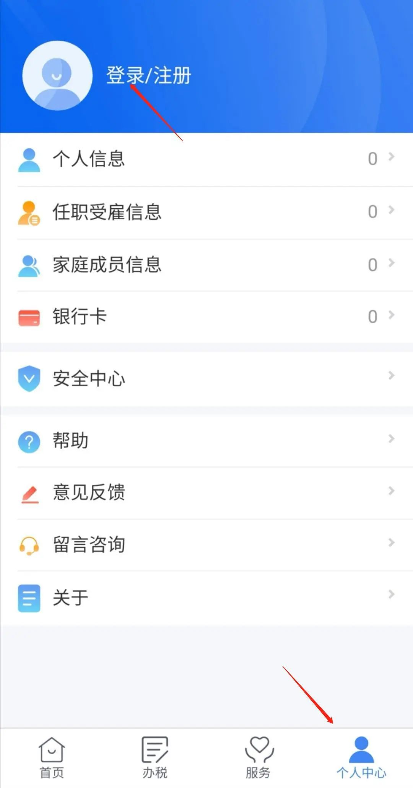
P
三、登录
1.账号密码登录：打开个人所得税APP后显示首页页面，点击【个人中心】-【登录/注册】可凭注册的手机号码/证件号码作为账号进行登录。
2.指纹登录：若您的手机支持指纹登录，则登录后可以在【个人中心】-【安全中心】开启指纹登录的开关，首次开启需要验证指纹。
3.扫脸登录：若您的手机支持扫脸登录，则登录后可以在【个人中心】-【安全中心】开启扫脸登录的开关，首次开启需要验证人脸信息。

Slide 59
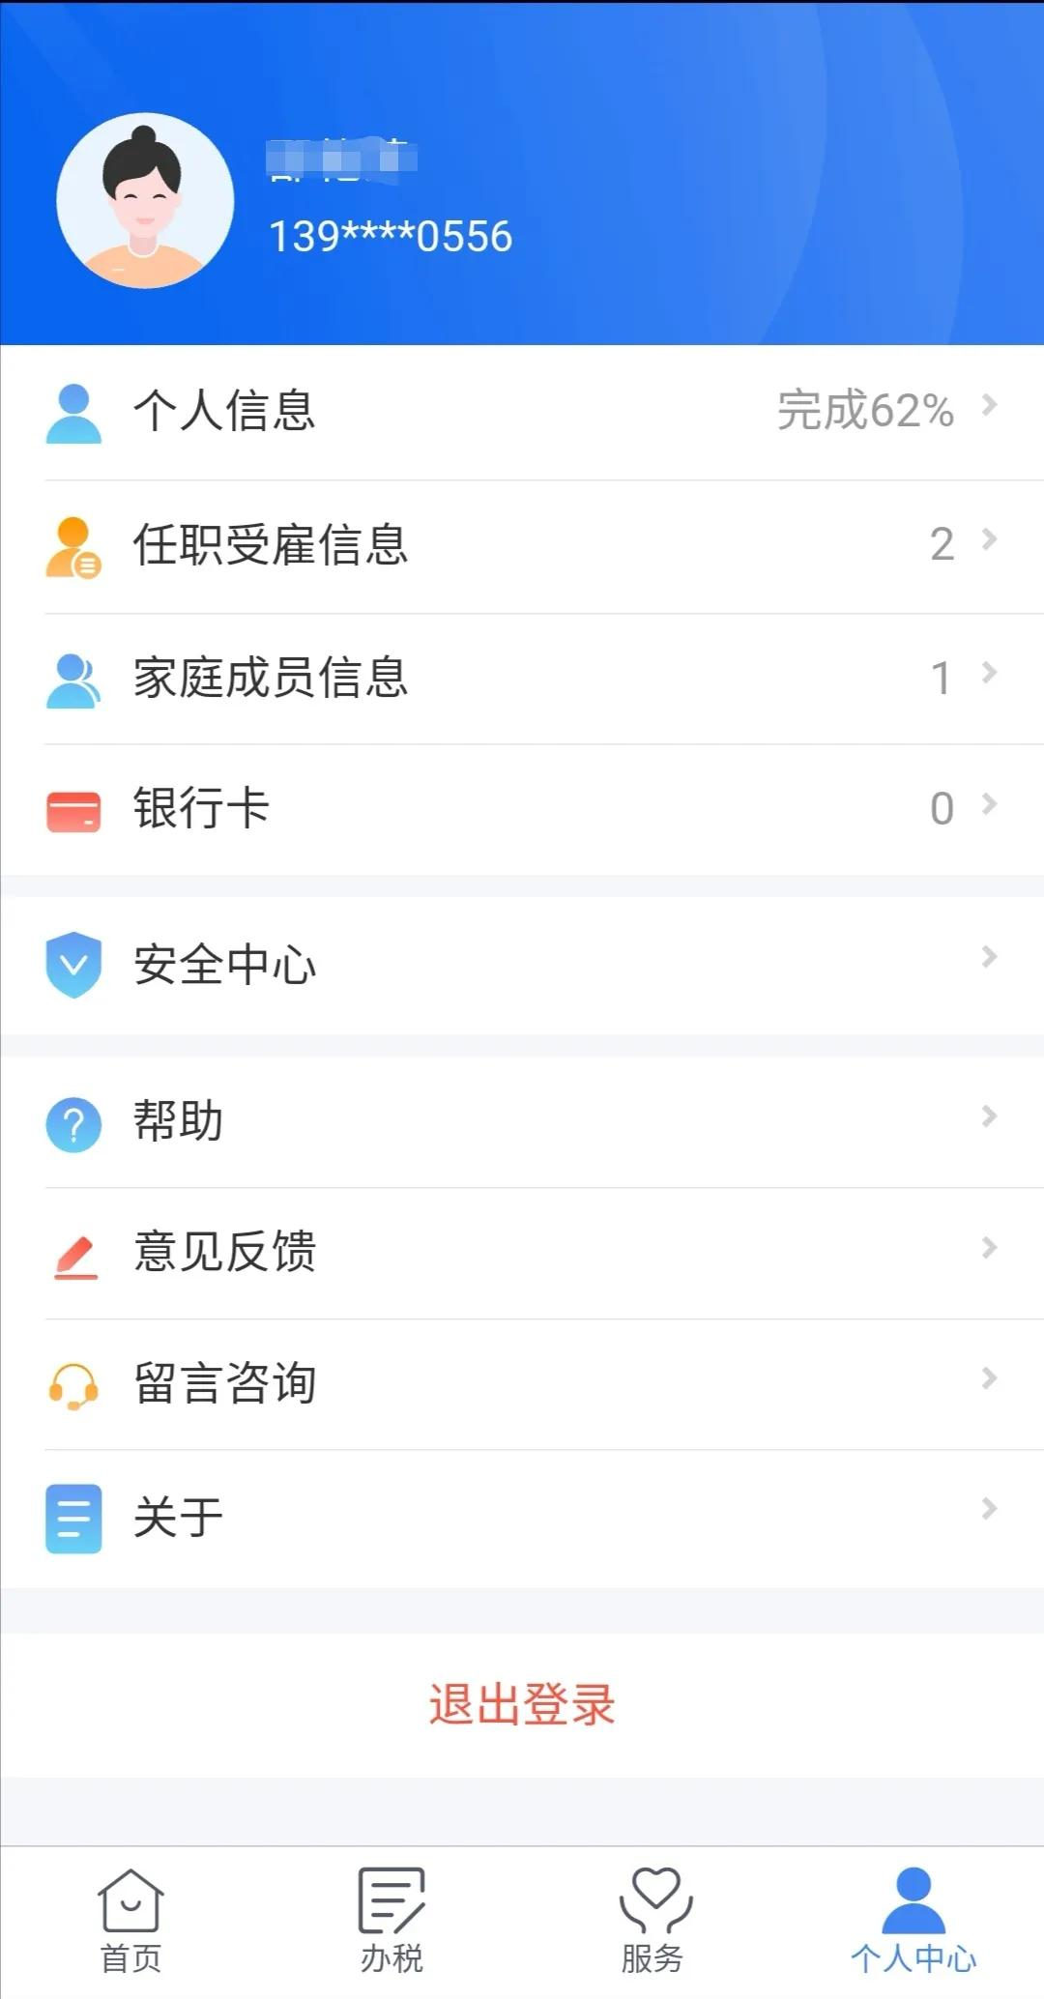
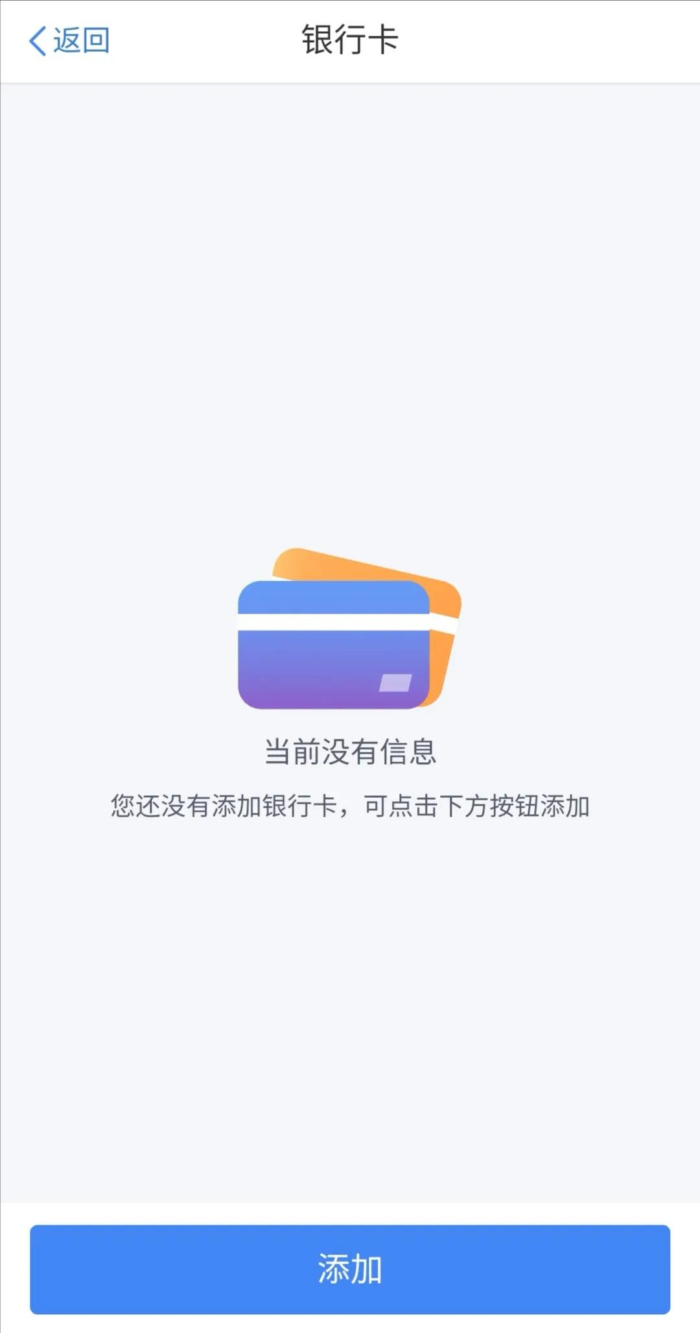
一、软件服务---- 手机APP
四、汇算准备
1.绑定银行卡：可通过点击【个人中心】-【银行卡】，点击【添加】功能进行银行卡的绑定，且必须是凭本人有效身份证件开户的银行卡（建议为中国境内办理的Ⅰ类银行卡。）；后续可以使用绑定的银行卡来完成税款的缴税与退税。
Notes:
国家税务总局繁昌县税务局兴税讲堂

Slide 60
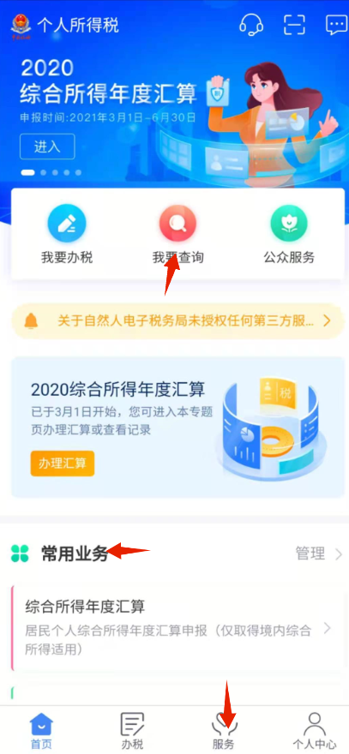
一、 软件服务---- 手机APP
2.查 询 专 项 附 加 扣 除 ： 可 多 方 式 进 入 功 能 查 询 。
（ 1） 常 用 业 务 ——专 项 附 加 扣 除 信 息 查 询 ；
（ 2） 我 要 查 询 ——专 项 附 加 扣 除 信 息 查 询 ；
（ 3） 服 务 ——申 报 信 息 查 询 ——专 项附 加 扣 除 信 息 查 询 。
通过该功能查询已采集的专项附加扣除信息是否正确，同时也可进行修改和作废。后续汇算清缴申报时专项附加扣除数据取自采集表信息 。
Notes:
国家税务总局繁昌县税务局兴税讲堂

Slide 61
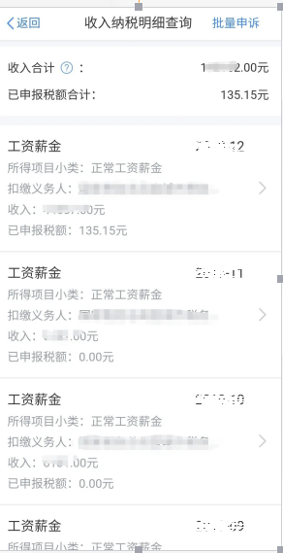
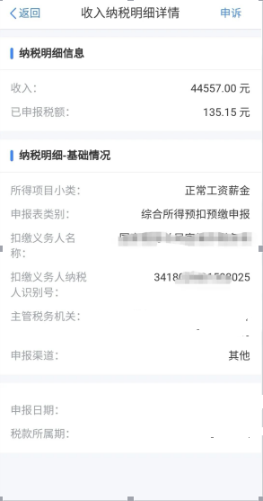
3.查询收入纳税明细：查询方式同专项附加扣除信息查询。
如果您的身份被冒用，且无法与对方单位取得联系，可以通过申诉的方式进行处理。
Notes:
国家税务总局繁昌县税务局兴税讲堂

Slide 62
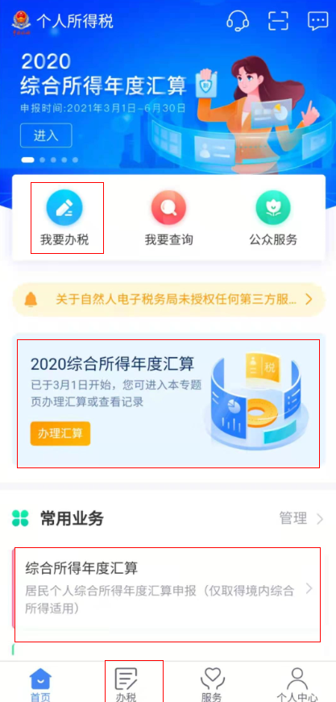
2、标准申报：
适用情形：居民个人纳税年度内仅从中国境内取得工资薪金所得、劳务报酬所得、稿酬所得、特许权使用费所得（以下称“综合所得”），按税法规定进行的个人所得税年度汇算。
办理时间：3月1日-6月30日
【注意】
01、适用“简易申报”模式的个人可以切换成“标准申报”模式，反之不可以。
02、居民个人取得境外所得的，需到办税服务大厅或者web端办理。
五 、 年 度 汇 算
申报类型：两个类型的预填
1、简易申报：
适用情形：年度综合所得收入额不超过6万且无境外所得的
办理时间：3月1日-5月31日
Notes:
1111

Slide 63
两个版本的预填报
01
简易申报——全量版预填
正常工资薪金；劳务报酬；稿酬；特许权使用费
02
2019年标准申报——工薪等三项预填
正常工资薪金；连续性劳务报酬（保险营销员、证券经纪人）；特许权使用费
2020年标准申报——全量版预填

Slide 64
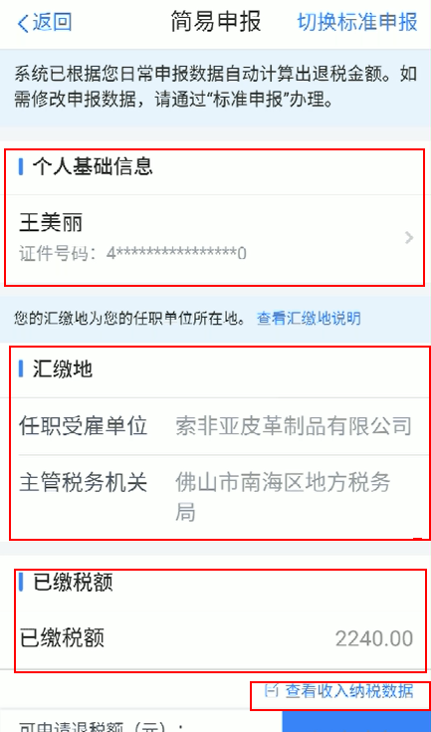
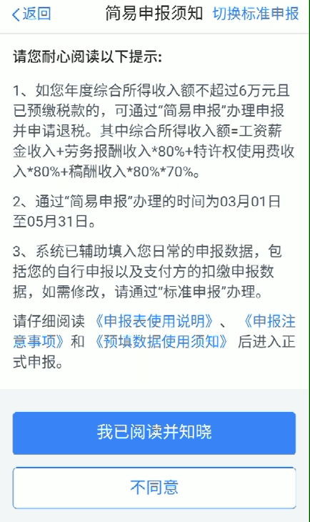
简易申报
进入“简易申报须知”界面，等待倒计时结束，点击“我已阅读并知晓”，进入简易申报主界面
个人基本信息从个人中心实名认证模块带入，核对后，如需修改，可以点击进入“个人基础信息”页面修改
已缴税额为2020年度4项综合所得税额合计，也是本次汇算可以申请的退税金额

Slide 65
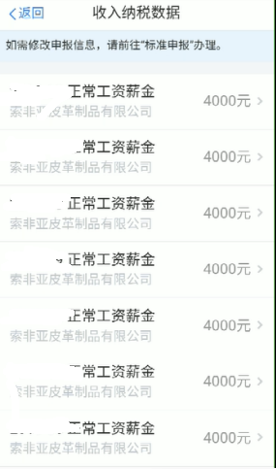
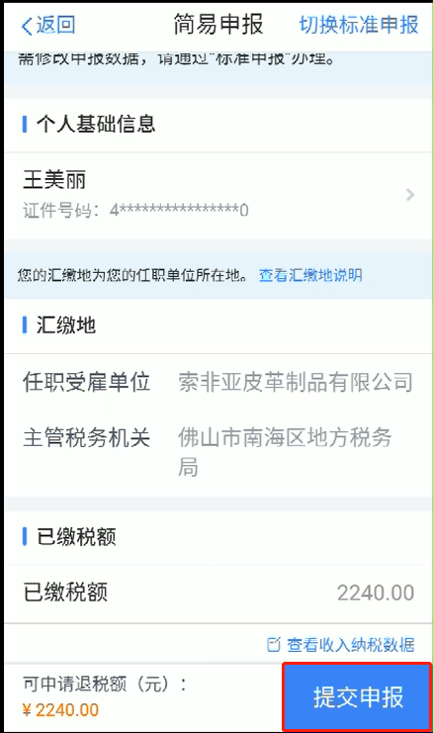
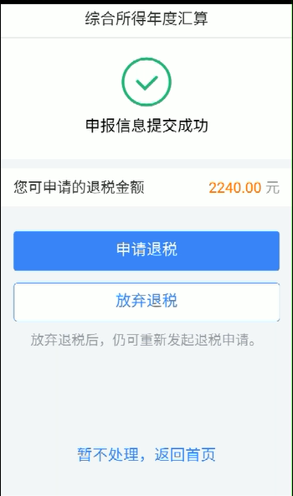
点击“查看收入纳税数据”，可以查看2020年度4项综合所得的纳税明细。
对于收入无异议，点击“返回”
如果从未取得该笔收入，可以进行申诉

Slide 66
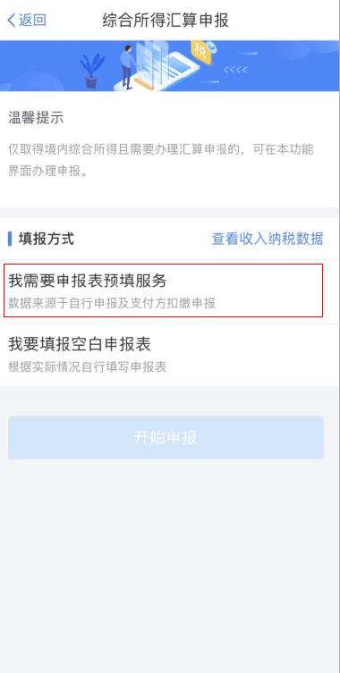
标准申报
标准申报模式下有两种填报方式：
1.纳税人可选择“我需要申报表预填服务”，其中收入纳税数据来源于扣缴义务人代为填报以及自行填报的收入和专项附加扣除信息（推荐使用）；
2.也可以选择“我要填报空白申报表”，此时填报界面无数据，只有基本校验。
点击填报方式旁边的“查看收入纳税数据”，可以查看收入纳税数据和专项附加扣除采集记录。

Slide 67
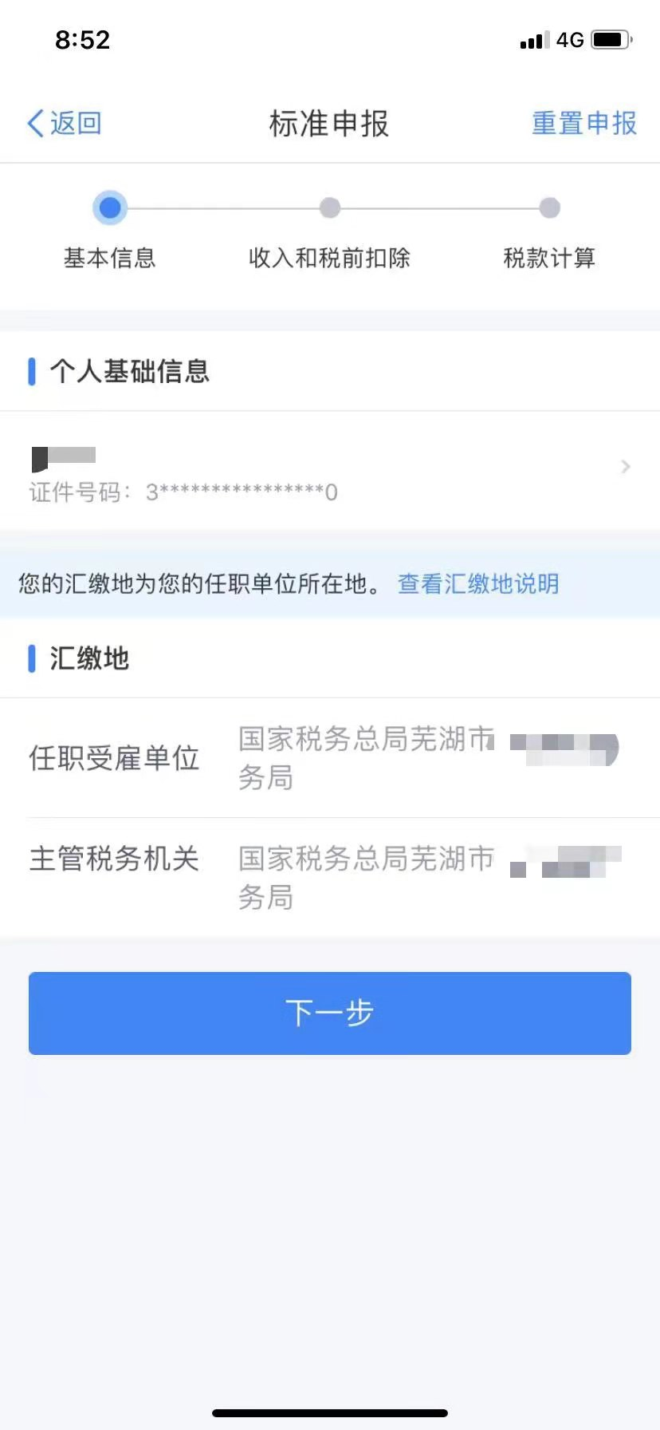
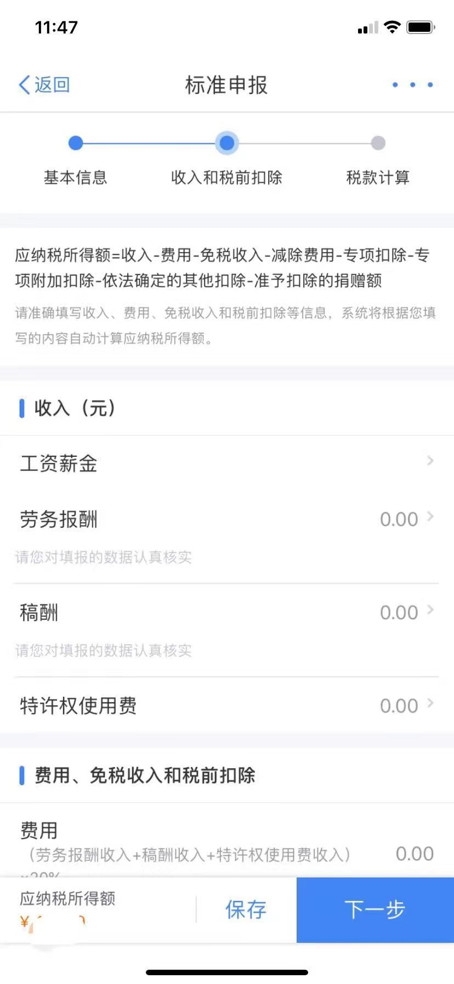
①标准申报——我需要申报表预填服务
点击下一步，进入“收入和税前扣除”模块
选中相应填报方式，点击“开始申报”
如果存在“一次性奖金”，点击工资薪金，对计税方式进行选择

Slide 68
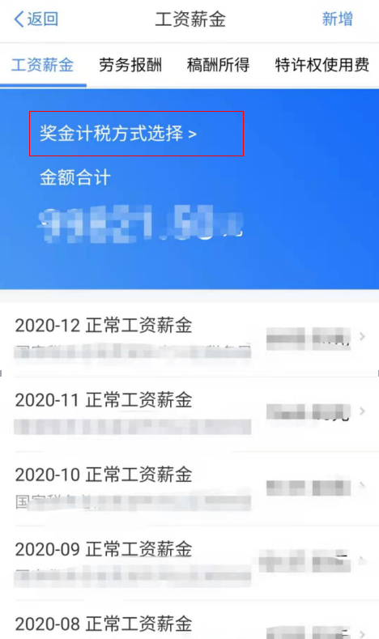
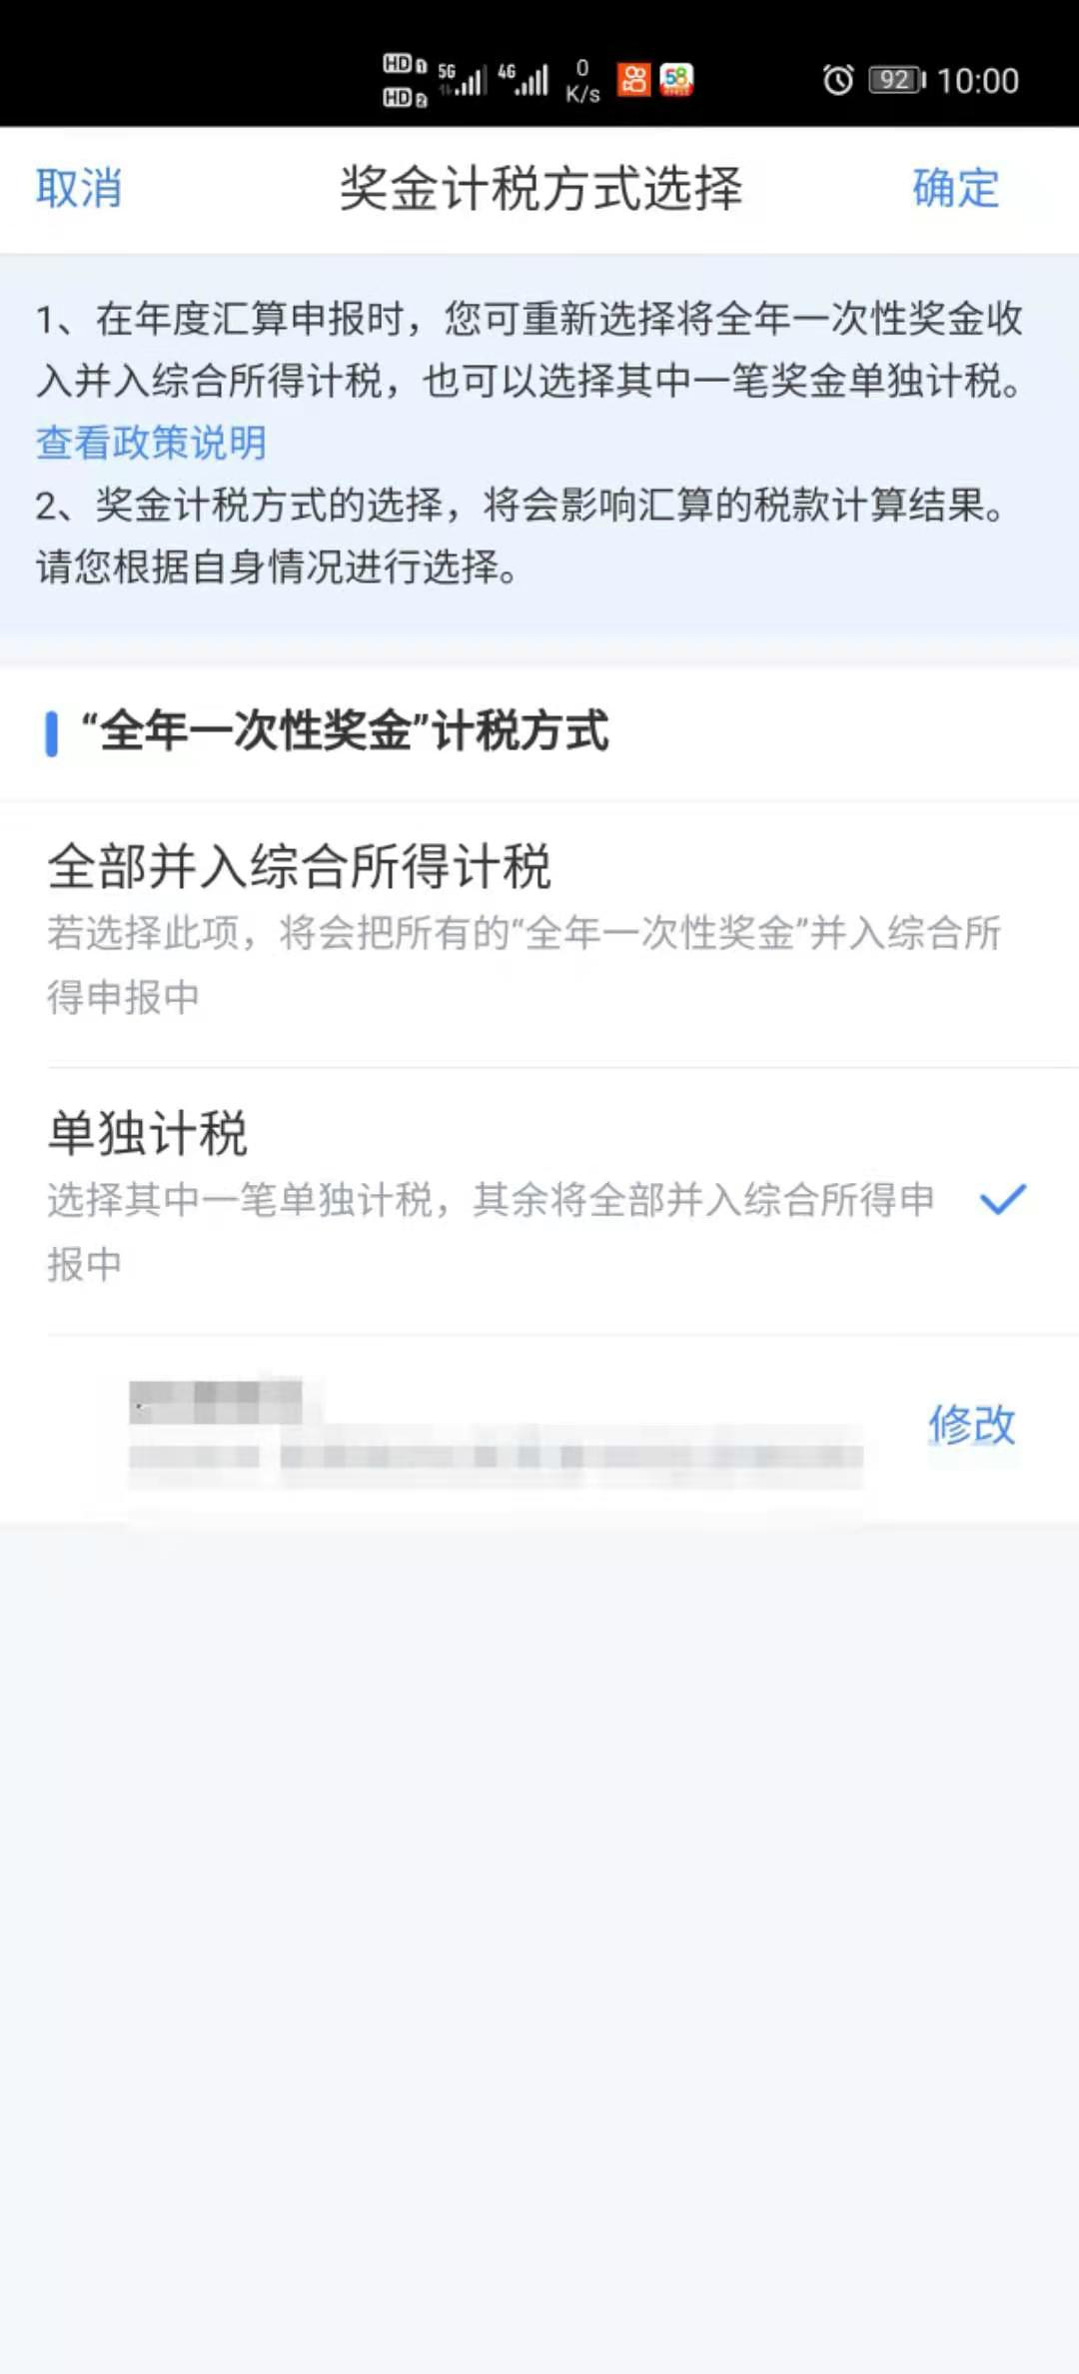
如果除了单位申报的收入还有其他所得，在相应的所得下点击“新增”进行添加。如果对工资有异议，可以选中相应的工资，进行申诉操作。
选择单独计税就是作为全年一次性奖金，选择上面的，就是并入综合所得
觉得哪种方式划算就放到哪里，选择后会出现收入的详细界面
可以通过变换页签查看对应的综合所得的收入列表

Slide 69
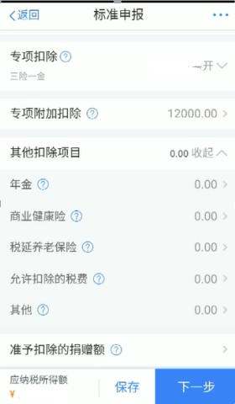
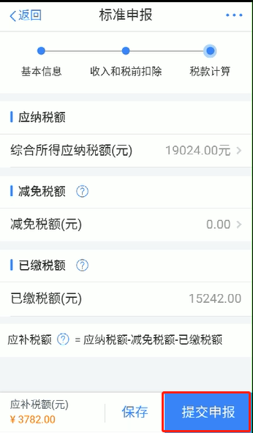
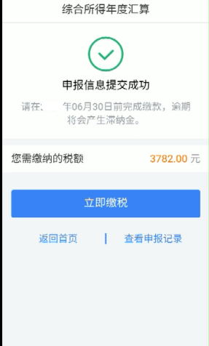
确认无误后，点击“返回”
点击“下一步”
点击“保存”，则申报数据暂存
也可以直接点击“提交”

Slide 70
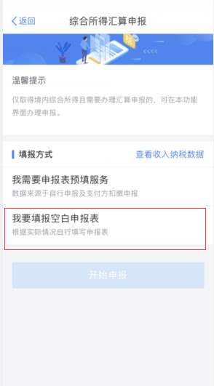
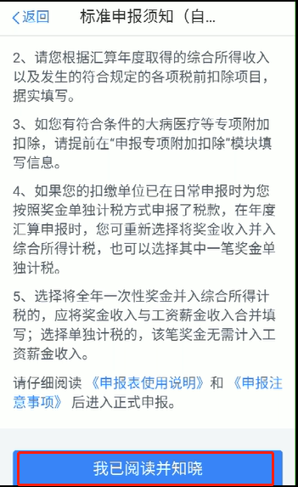
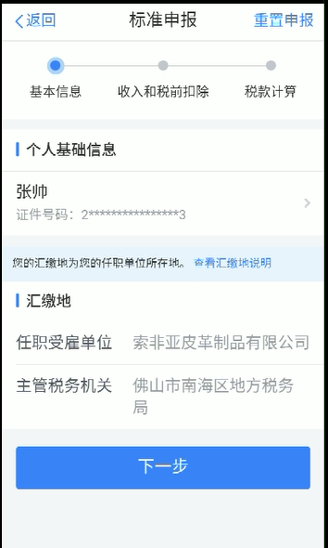
②标准申报——自行填写
选中相应填报方式，点击“开始申报”
“自行填写”也分三步完成

Slide 71
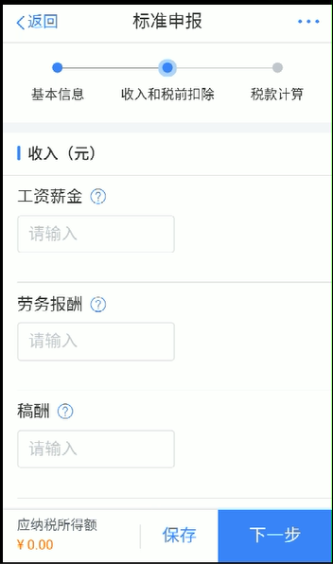
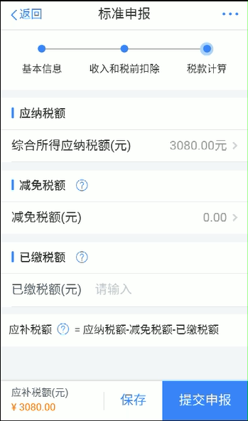
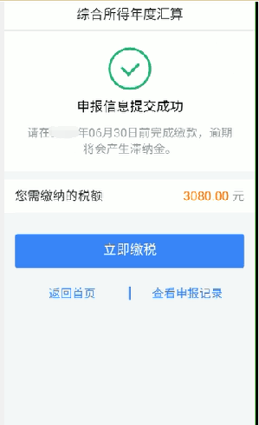
点击“保存”，则申报数据暂存
确认无误后，点击“返回”
收入、专项扣除等都需要自行填写
也可以直接点击“提交”

Slide 72
2020年变化
划重点1：今年收入只能申诉和增加，不能进行删除
划重点2：新增了综合所得与经营所得重复扣除费用校验

Slide 73
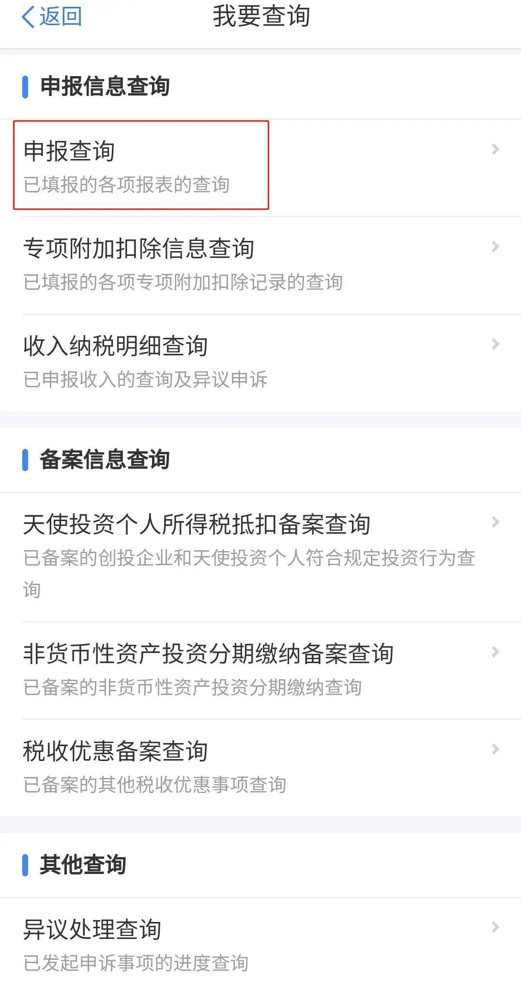
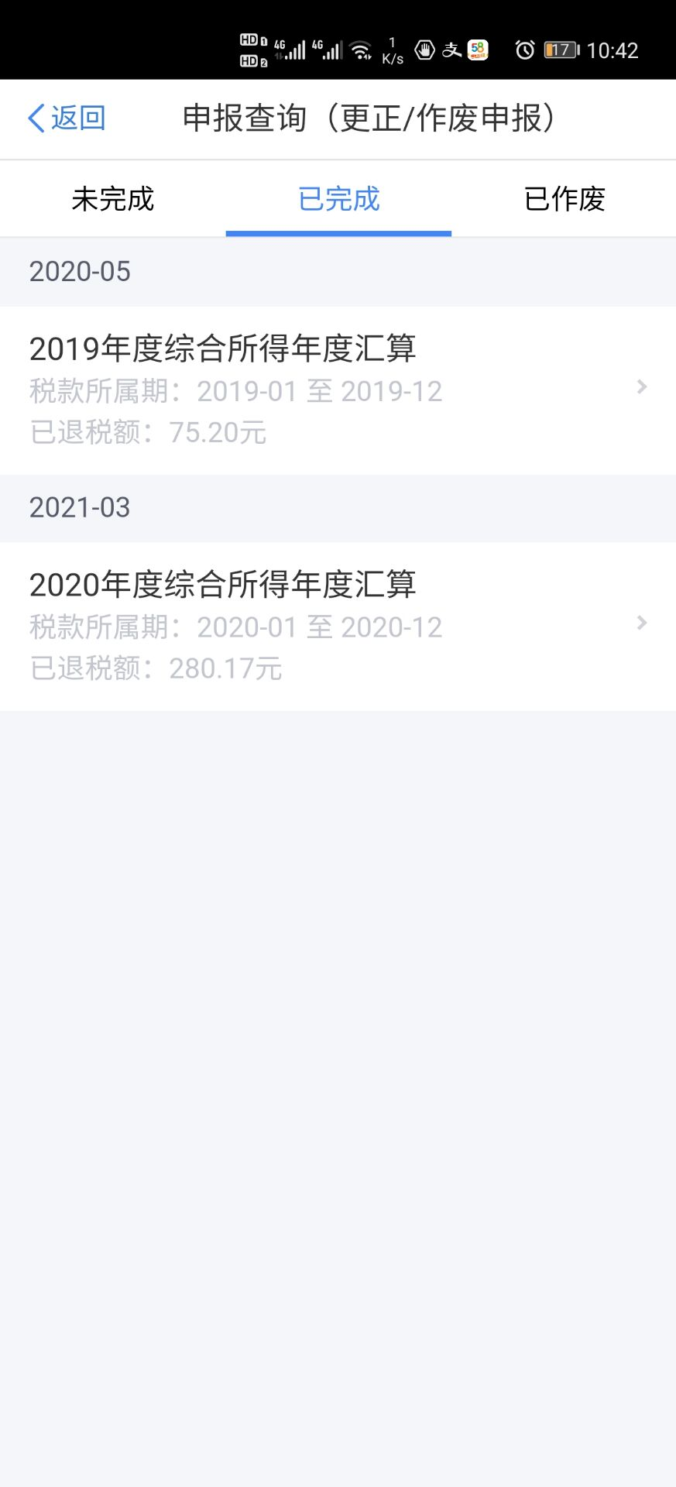
申报查询
查询方式：首页——【我要查询】——【申报信息查询】——【申报查询】。

Slide 74
自行申报
网页Web端 操作流程

Slide 75
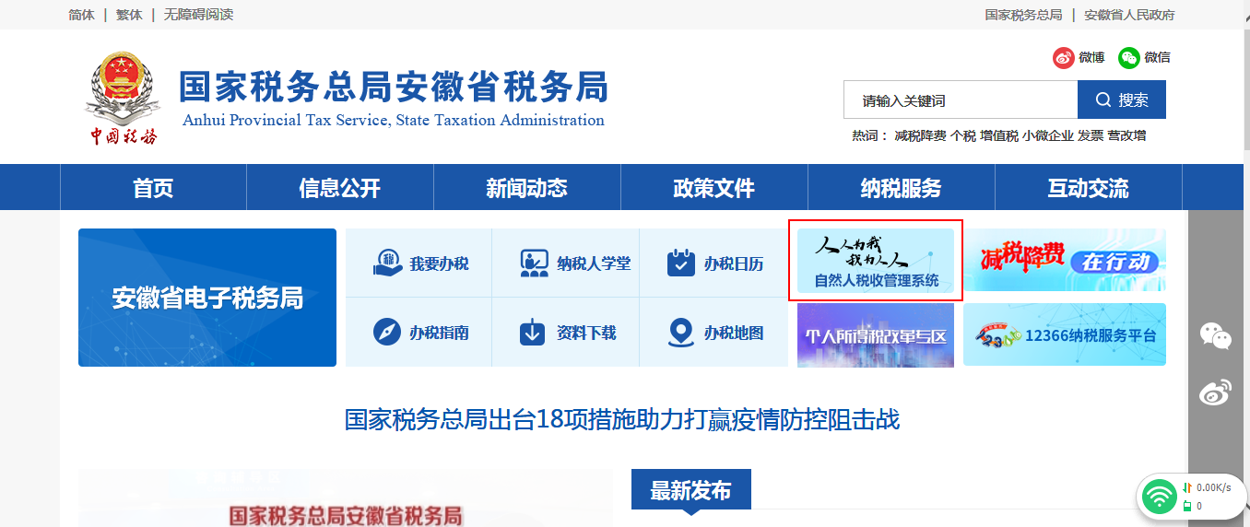
web端入口
纳税人可通过访问安徽省税务局门户网站首页或登录电子税务局后，点击自然人办税服务平台链接登录。（https://etax.chinatax.gov.cn/）
WEB端

Slide 76
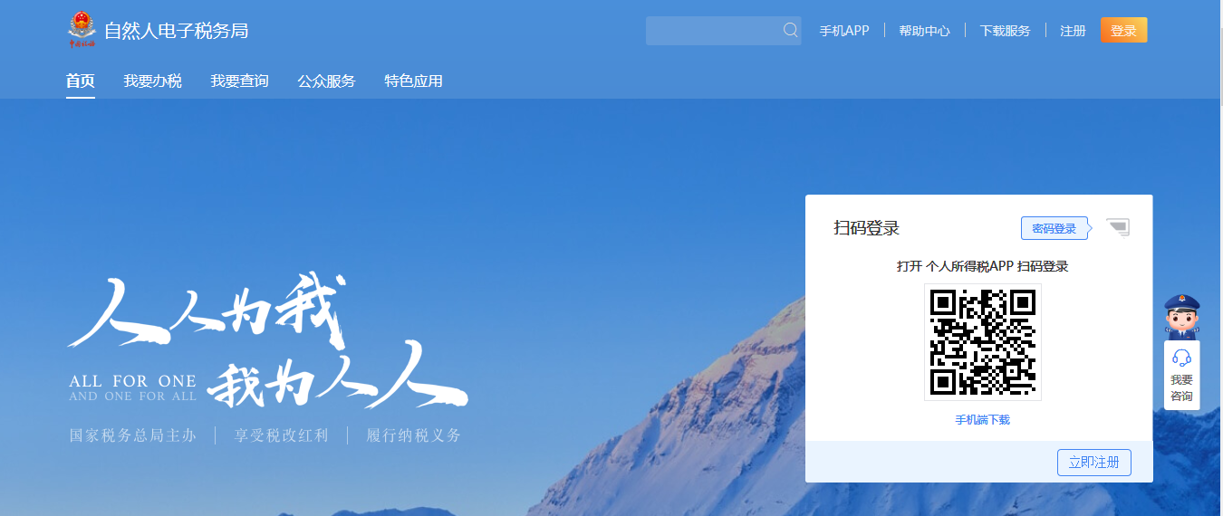
web端登录方式
WEB端
网页版有两种登录方式，分别为账号密码登录和扫码登录，默认为扫码登录。
1. 账号密码登录
用户注册时填写的手机号码或身份证件号码进行登录，其中使用外国护照注册的用户，证件号码不可作为账号进行登录。
2.扫码登录
下载了手机APP的用户，可通过手机APP上右上角的扫一扫功能扫描网页版的二维码来完成登录。

Slide 77
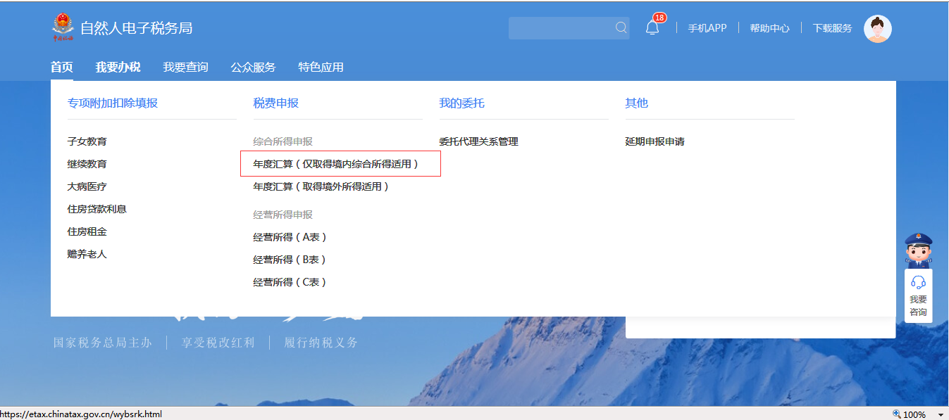
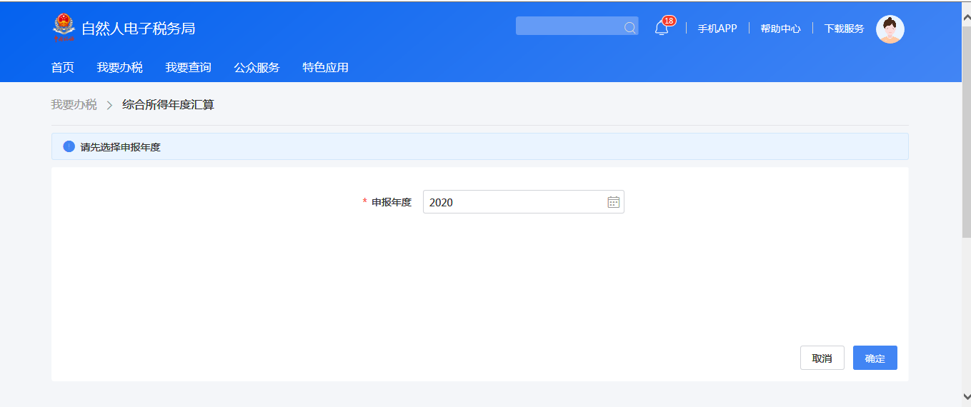
申报入口

Slide 78
WEB端操作最大优势在于体验性好，信息展示度强，后面的操作原理与APP一致，在此不赘述

Slide 79
集中申报
网页Web端 操作流程

Slide 80
适用人员
集中申报仅适用于扣缴义务人在纳税年度内申报过正常工资薪金所得、外籍人员正常工资薪金所得、劳务报酬所得（保险营销员、证券经纪人）的个人。
例1，张三2020年1月在A公司任职，单位为其预扣预缴申报。2月离职——适用
例2，李四2021年1月到A公司任职，单位为其预扣预缴申报——不适用

Slide 81
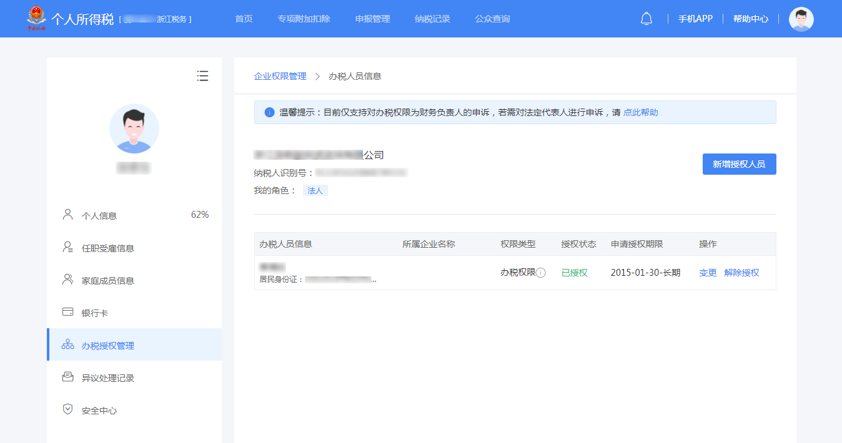
（一）办税授权操作（以web端为例）
办税授权管理
新增授权人员
填写信息
完成授权
被扣缴义务人授权的办税人员才可以办理集中申报业务。(法人、财务负责人、有管理权限的办税人员可以登录WEB 端为办税人员进行授权。
点击【新增授权人员】
点击【办税授权管理】

Slide 82
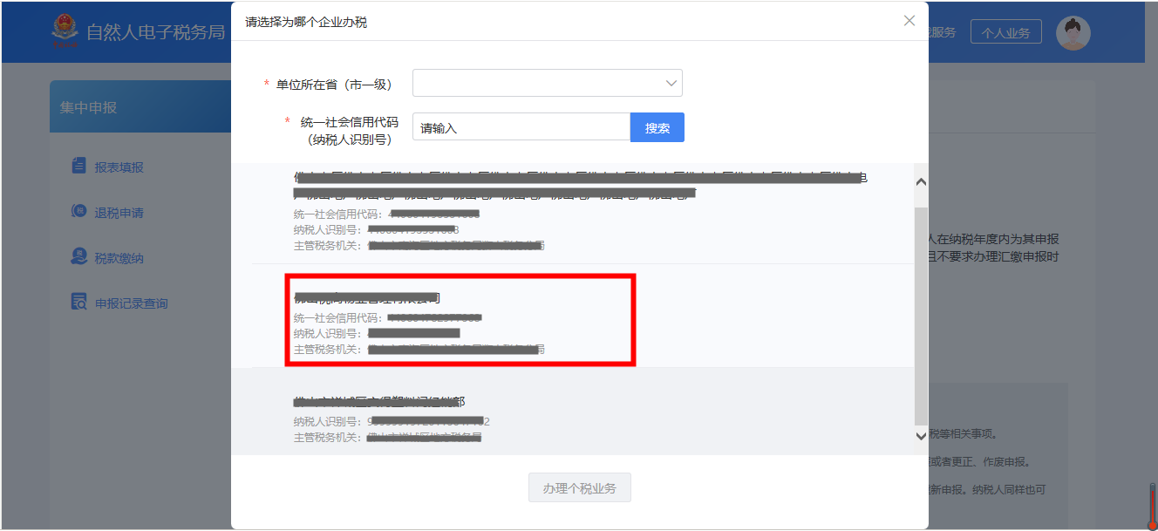
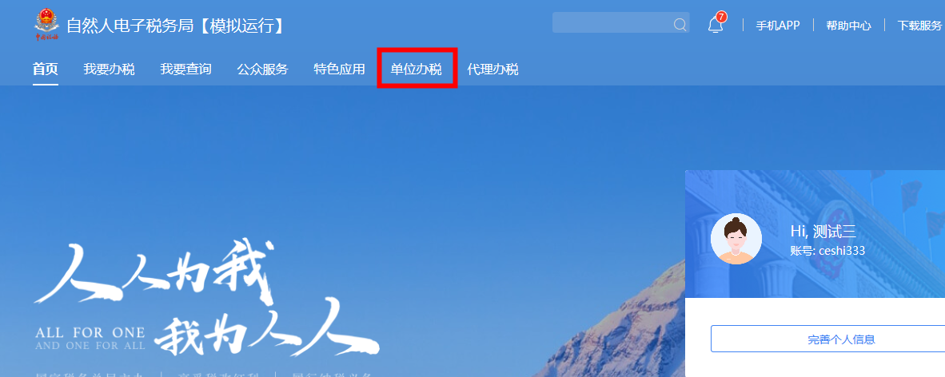
（二）
进入集中申报
填写申报表
报送申报表

Slide 83
（二）
进入集中申报
填写申报表
报送申报表
申报表填写方式
导入人员名单模板
导入申报表模板
单人添加

Slide 84
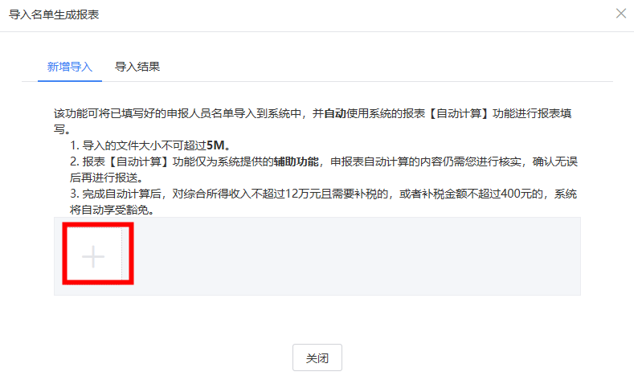
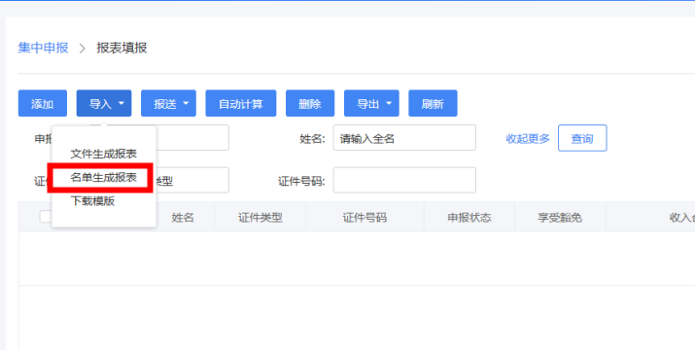
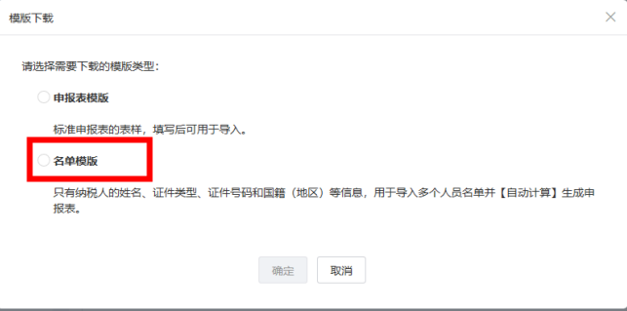
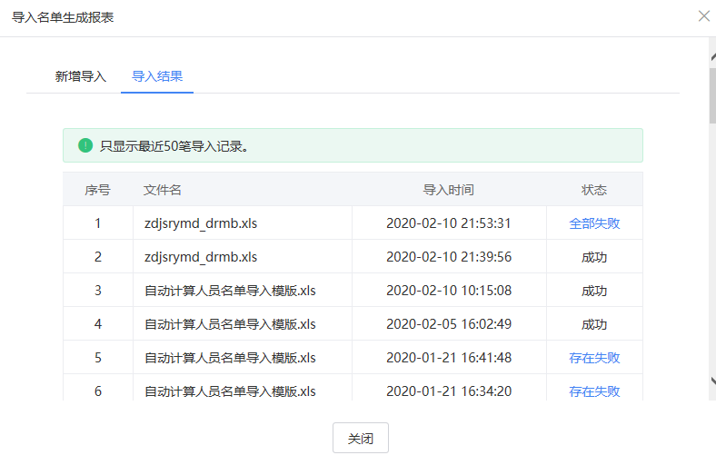
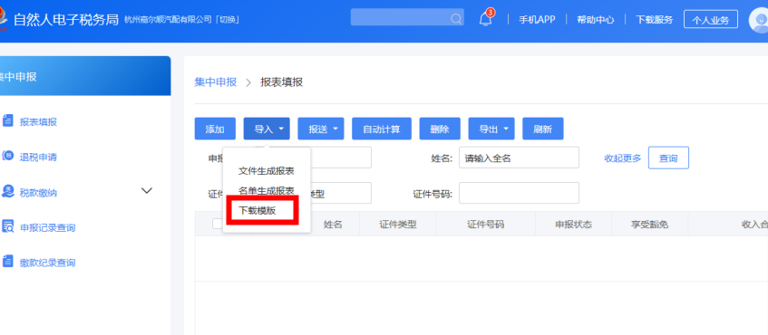
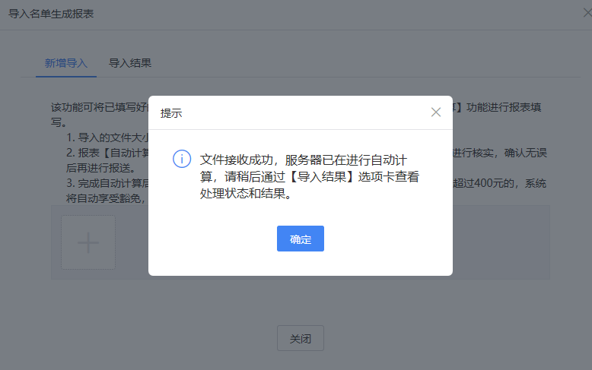
（二）
进入集中申报
填写申报表
报送申报表
方式一：导入人员名单模板
将模板导入系统后自动生成申报表，适用于：单位员工数量较多

Slide 85
（二）
进入集中申报
填写申报表
报送申报表
将模板导入系统后自动生成申报表，适用于：单位员工数量较多
划重点1：此类方式不包含全年一次性奖金和来源于他处的综合所得，需手动修改。
划重点2：专项附加扣除金额不得修改。大病医疗支出专项附加扣除的应指定本扣缴单位，否则无法通过集中申报享受扣除。
划重点3：使用过非居民申报表的纳税人采用此种方式只能生成空白申报表。
划重点4：纳税人汇算结果为需退税的，在人员名单模板中应填写纳税人本人的银行账户信息。
划重点5：人员名单也可以直接从扣缴客户端导出人员名单，在人员信息采集页面——导出——集中申报自动计算名单表。

Slide 86
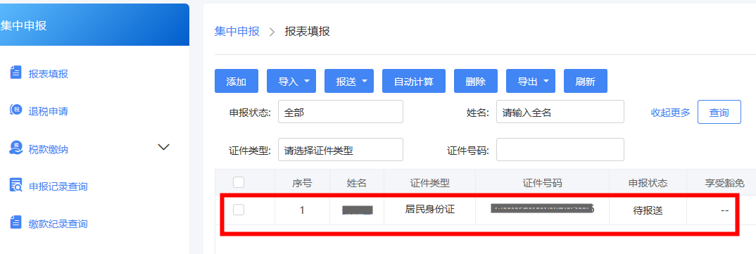
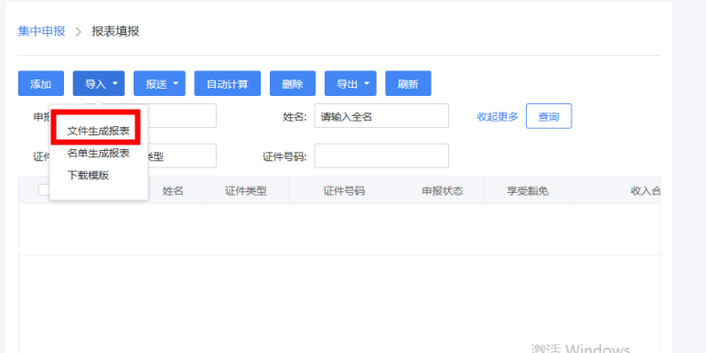
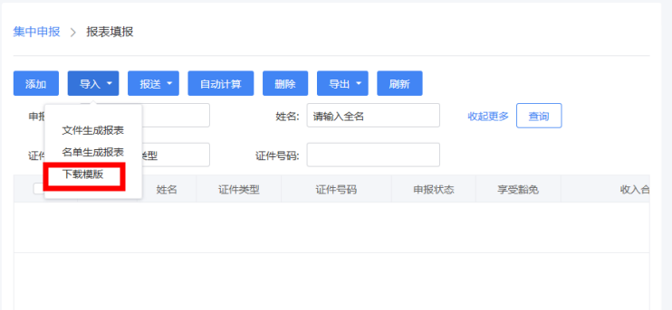
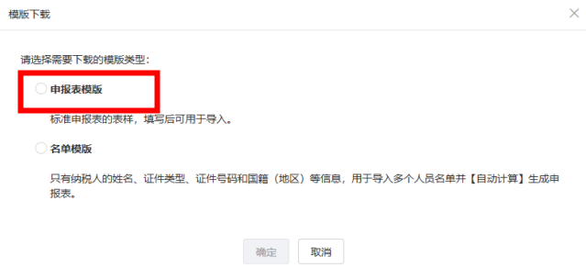
（二）
进入集中申报
填写申报表
报送申报表
方式二：导入申报表模板
下载空白的申报表模板，填写完成后导入系统，适用于：单位员工数量较多

Slide 87
（二）
（二）
进入集中申报
填写申报表
进入集中申报
填写申报表
报送申报表
报送申报表
方式二：导入申报表模板
下载空白的申报表模板，填写完成后导入系统，适用于：单位员工数量较多
划重点1：商业健康险、税收递延养老保险、准予扣除的捐赠额、减免税额只能填写附表后带入主表，不可直接在主表填写。
划重点2：专项附加扣除的金额，发送申报时会逐项与纳税人指定该扣缴义务人扣除的总金额进行比对，超过各项可扣除总金额的，系统会阻断申报。
划重点3：纳税人选择将全年一次性奖金并入综合所得的应加在工薪薪金栏次，不并入的不需在申报表中体现。

Slide 88
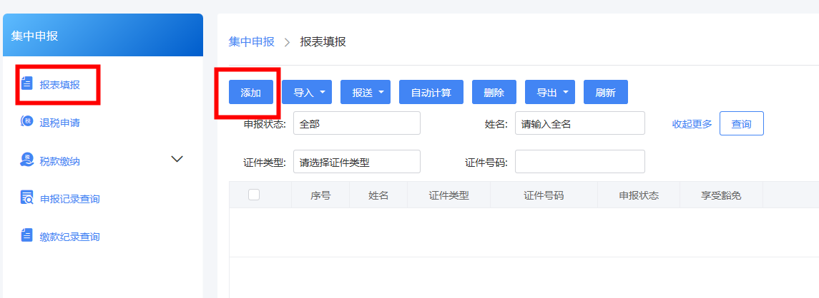
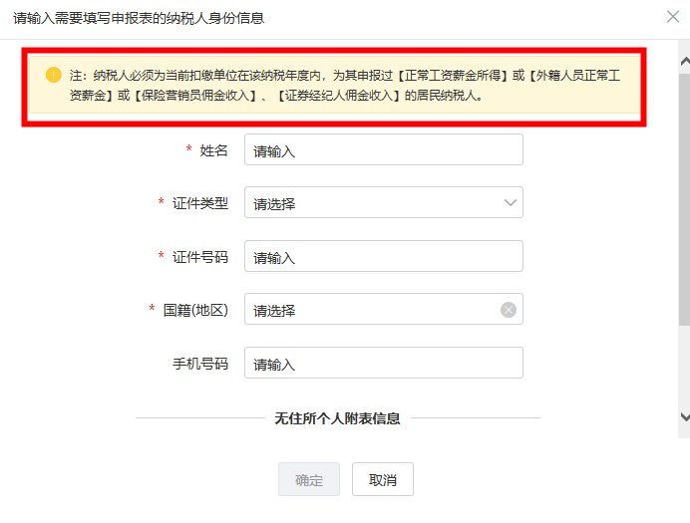
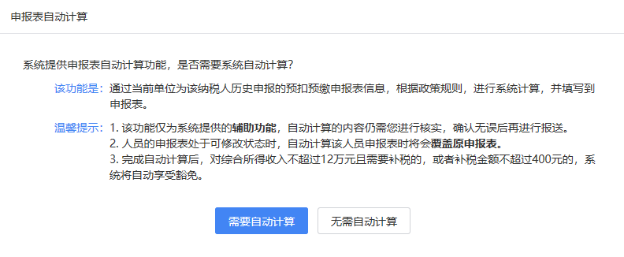
（二）
（二）
进入集中申报
填写申报表
进入集中申报
填写申报表
报送申报表
报送申报表
方式三：单人添加
单个添加、一次一人，添加完成后选择自动计算或手工填写空白申报表，适用于：单位员工数量较少
A.可选择自动计算：系统将根据您单位的预扣预缴信息为纳税人生成申报表
B.可选择无需自动计算：跳转到申报表填写页面

Slide 89
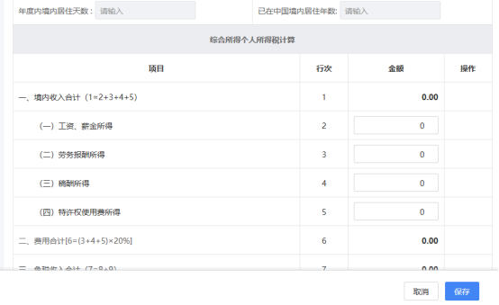
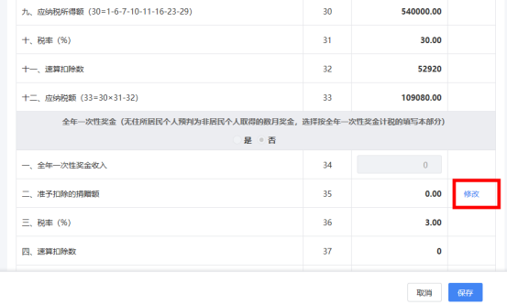
（二）
（二）
进入集中申报
填写申报表
进入集中申报
填写申报表
报送申报表
报送申报表
选择无需自动计算的，自动进入到申报表填写页面

Slide 90
（二）
进入集中申报
填写申报表
报送申报表
自动计算不等于预填报！！！
自动计算只有本单位申报过的数据！！！

Slide 91
（二）
进入集中申报
填写申报表
进入集中申报
填写申报表
报送申报表
报送申报表
特殊场景1：有全年一次性奖金
若纳税人选择将全年一次性奖金并入综合所得进行汇算，则点击该纳税人的姓名进入申报表，将该笔奖金添加到工资、薪金所得栏次。

Slide 92
（二）
进入集中申报
填写申报表
进入集中申报
填写申报表
报送申报表
报送申报表
特殊场景2：存在待确认事项
对于申报状态为“待确认”的，并通过点击人员姓名进入申报表对待确认事项进行确认。

Slide 93
（二）
进入集中申报
填写申报表
进入集中申报
填写申报表
报送申报表
报送申报表
特殊场景3：纳税人有多处所得
对于有附表的数据项，要先修改附表；其他数据项，直接在主表修改。

Slide 94
（二）
进入集中申报
填写申报表
进入集中申报
填写申报表
报送申报表
报送申报表
特殊场景4：纳税人申报数据发生变化
若纳税人的专项附加扣除信息发生变化或更正了预扣预缴申报，可以在申报表列表选中该纳税人，点击【自动计算】按钮，生成新表覆盖原表。

Slide 95
（二）
进入集中申报
填写申报表
报送申报表
可以手动逐个勾选也可以选择所有人员进行报送

Slide 96
（三）补税及退税-税款缴纳
点击左侧【税款缴纳】菜单，选择缴税方式后系统自动获取未缴纳税款的纳税人信息并展示在列表中，勾选单个纳税人或者批量勾选（集中办理税款缴纳），点击上方的【立即缴税】按钮。

Slide 97
（三）补税及退税-退税申请
点击左侧【退税申请】菜单，进入页面后选择退税状态为“待退税”，点击查询，将符合退税条件的纳税人展示在列表中，勾选单个纳税人或者批量勾选（集中办理退税申请），点击【提交申请】按钮。

Slide 98
（三）补税及退税-退税申请
发送退税申请后，静待税务机关审核，对于状态为“退税中”的纳税人，点击【更新状态】查看最新结果。
退税审核失败的会在备注栏显示失败原因，点击右侧气泡可以查看失败原因。
退税审核流程尚未审批完结的情况下，您可以撤销退税申请，从而进行更正申报等操作。

Slide 99
（四）申报记录查询-申报更正/作废

Slide 100
（四）申报记录查询-申报更正/作废
划重点1：若您已经开票，状态为“已开票未缴纳”时，则不允许更正申报表，必须缴纳税款或者作废税票后才能更正。
划重点2：申报成功后，已缴纳税款或申请退税的申报，不允许作废申报。如果作废失败，可查看失败原因。

Slide 101
（五）注意事项
不支持简易申报。
添加的人员都必须符合集中申报条件：纳税年度内申报过正常工资薪金所得、外籍人员正常工资薪金所得、劳务报酬所得（保险营销员、证券经纪人）的，否则阻断申报。
纳税人已办理年度汇算的，扣缴义务人不得再为其集中办理年度汇算。
扣缴义务人为纳税人集中办理年度汇算后，若纳税人以自己名义进行年度汇算相关操作，则扣缴义务人不得再进行后续操作，只能查看原集中申报的记录。
集中申报须在3月1至6月30日内，超过期限的只能由纳税人自行缴纳或申请退税。

Slide 102
WEB端
扣缴单位为本单位职工代办年度汇算申报的，能否补税和退税互抵后办理退补税？
答：不能。但对年度汇算补税的，可以统一由扣缴单位 代为办理；年度汇算退税的，则需填报纳税人本人的银行账户，税款将退至个人账户。

Slide 103
谢 谢

